Slide 1
Növényzet megjelenítése
Szécsi László
Képszintézis
1. labor

Slide 2
Gradle
kezdeti projekt letöltése a Moodle-ről
ne legyen a pathban space, spec. karakter, ékezetes betű!!!
Gradle telepítése
https://gradle.org/next-steps/?version=6.8.2&format=bin
unzip: C:\SDK\Gradle
parancssorból a projektkönyvtárban (vagy system settingsben)
path %path%C:\SDK\Gradle\bin;
set JAVA_HOME="ahol a JDK van a gépen"
gradle build
eredmény
client/src/main/content/ --copy--> build/web/
client/src/main/shaders/ --copy--> build/web/
client/src/main/kotlin/ --kotlin2js--> build/web/client.js
amíg ez nem jó, a hibaüzenet:
unrecognized binary
ha elírtuk, a hibaüzenet:
invalid JAVA_HOME

Slide 3
Webszerver
node.js portable letöltése
https://github.com/crazy-max/nodejs-portable/releases/download/2.10.0/nodejs-portable.exe
exe futtatása, 1-es opció mindent feltelepít
exe futtatása, 2-es opció node-os promptot ad
navigáljunk a projektkönyvtárba
npm install http-server --global
http-server .
ha a tűzfal nem enged ki, az NEM BAJ
Chrome: http://localhost:8080/build/web
vagy ami portot a webszerver kiírt

Slide 4
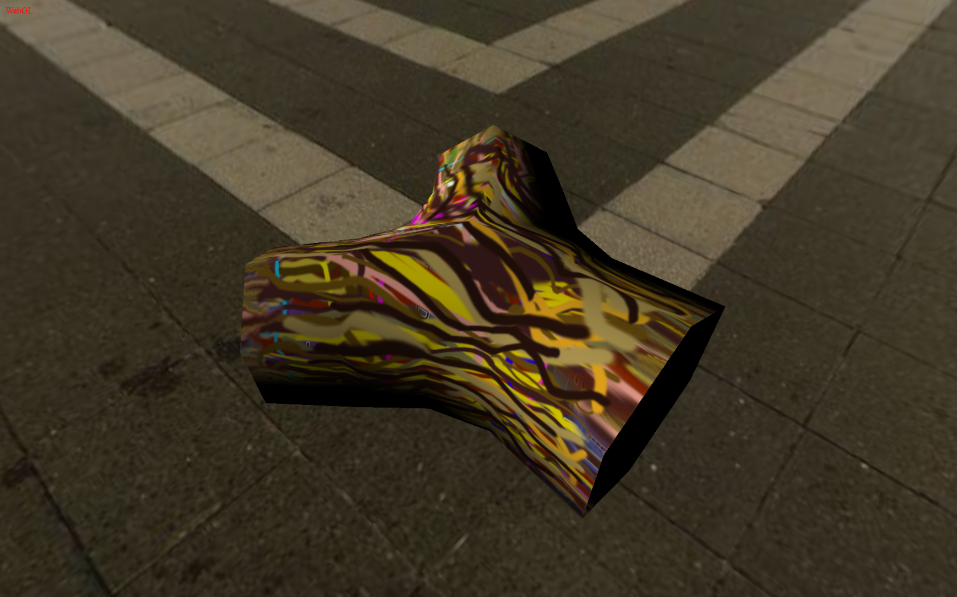
Kiindulási állapot

Slide 5
Feladat: súlyok megjelenítése
3 db csont van a modellhez
blendIndices: csontok indexei (0, 1, 2 valamilyen sorrendben)
belndWeights: súlyok ugyanilyen sorrendben
free-vs.glsl
uvec4 ui = uvec4(blendIndices);
a debugColor kimenet index által adott csatornáját állítsuk a blendWeights megfelelő értékére
diffuse-fs.glsl
adjuk vissza a debugColort

Slide 6
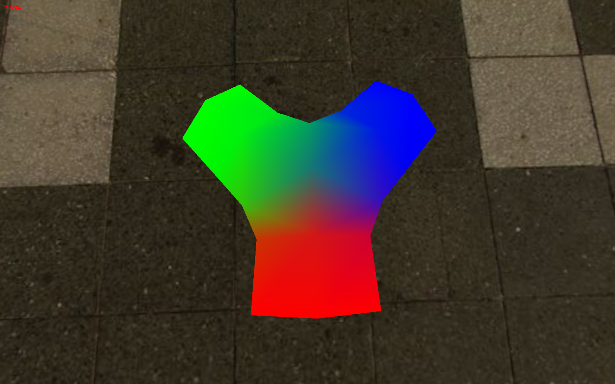
Várt eredmény

Slide 7
Feladat: több példány instancinggel
RiggedGeometry új property
var nInstances : Int = 1
beállítása
rajzolás RiggedGeometry.draw
drawElementsInstanced használata
VS-ben float(gl_InstanceID) alapján a pozíció eltolása
val treeElementGeometries =
jsonLoader.loadRiggedGeometries(gl, "media/y6.json")
init{
treeElementGeometries[0].nInstances = 127
}

Slide 8
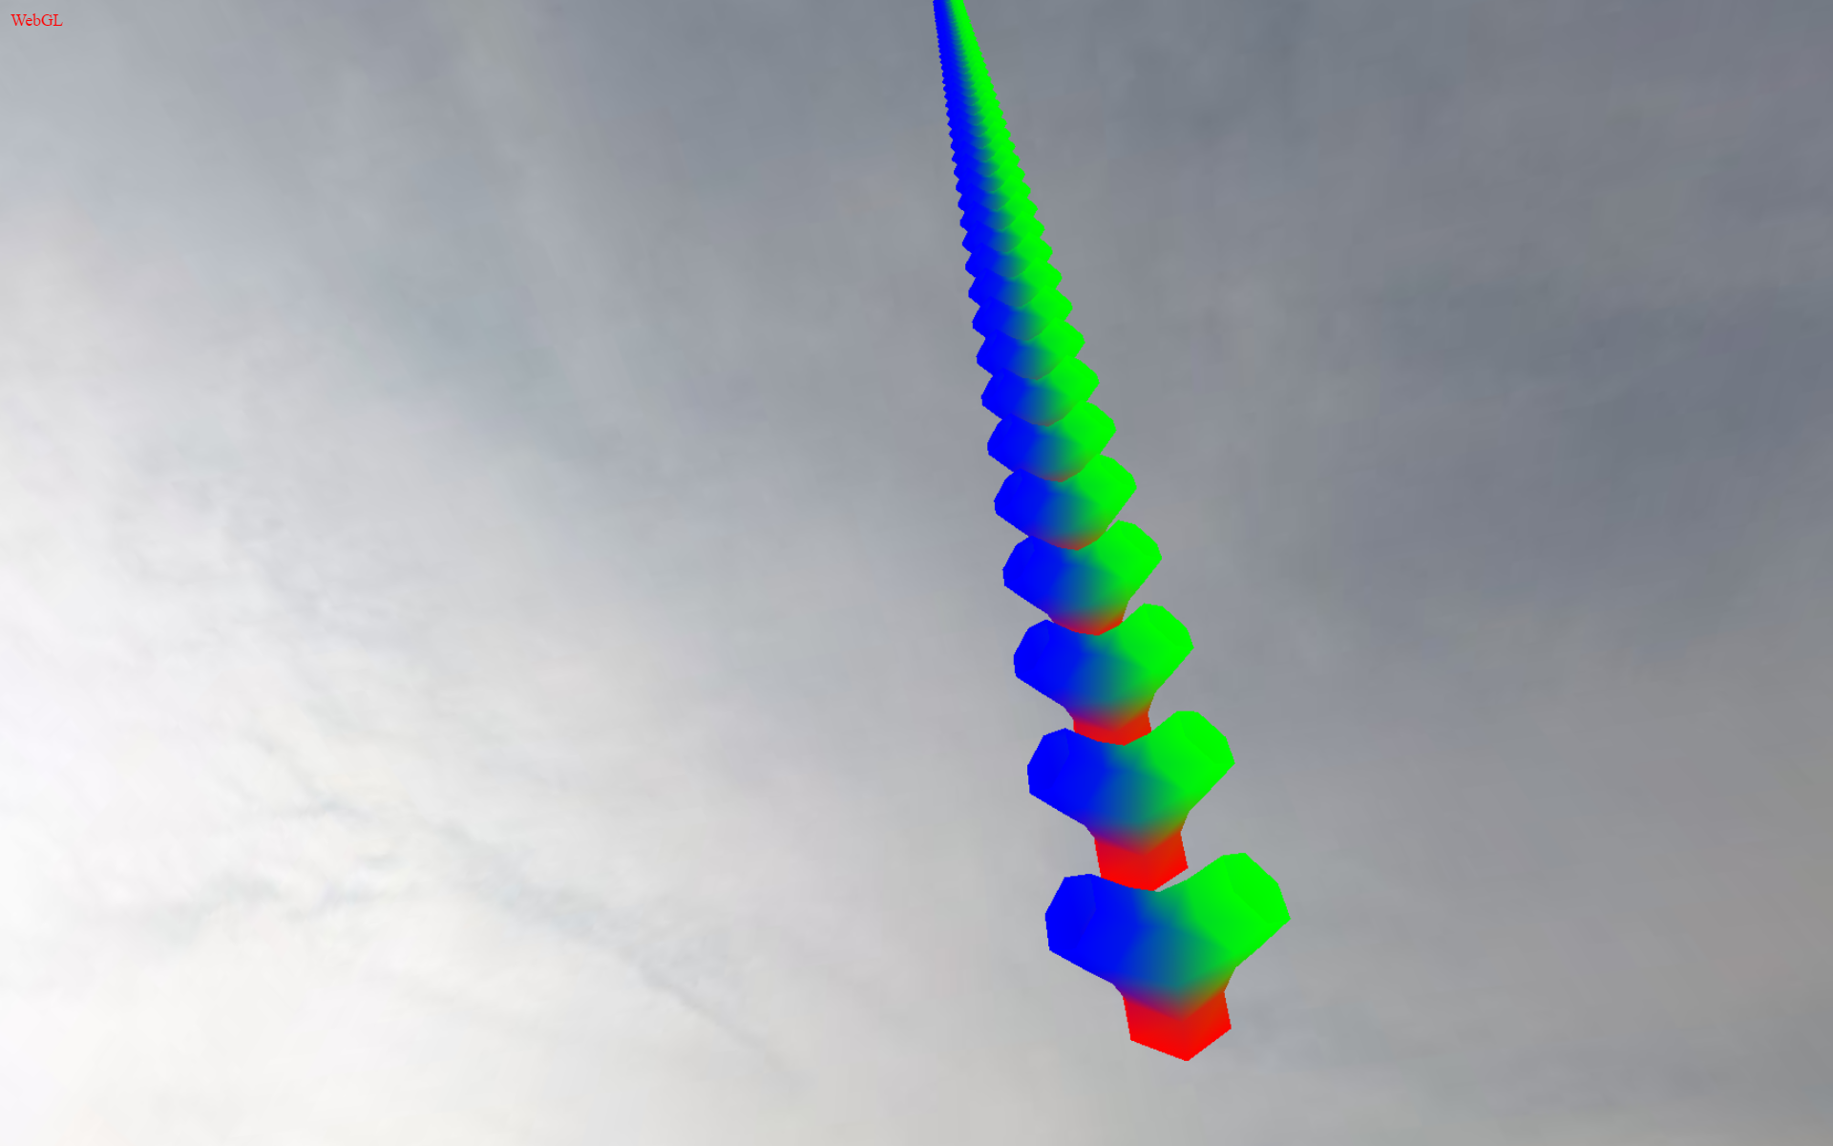
Várt eredmény

Slide 9
Textúra
debug colort kivehetjük
textúra visszajöhet

Slide 10
Faelem geometriája (csontok helyzete, rigging)
skálázás 1/sqrt(2)
elforgatás 45 fok
eltolás
z-ben 3-mal
x-ben 1.5-lel

Slide 11
tree-vs: új uniformok
uniform struct{
mat4 bones[256];
mat4 rigging[3];
} motion;

Slide 12
Feladat: új osztály: TreeMotion
A GameObject.Motion-ből származik
“motion” struktúrába ad uniformokat
propertyk visszavetítéshez
val bones by Mat4Array(256)
val rigging by Mat4Array(4)
invoke metódus overrideolása
bones[0], bones[1], bones[2] mátrixokat állítsuk valamilyen értékre (kísérletezzünk)
adjunk egy példányt a gameobjectnek
.apply{ move = TreeMotion(this) }

Slide 13
Feladat: bőrözés
VS-ben
készítsünk egy súlyozott csontmátrixot
motion.bones[ui.x] * blendWeights.x + …
szorozzuk ezzel a vertexpozíciót (minden más előtt)
instance eltolást kiszedhetjük, ha zavar

Slide 14
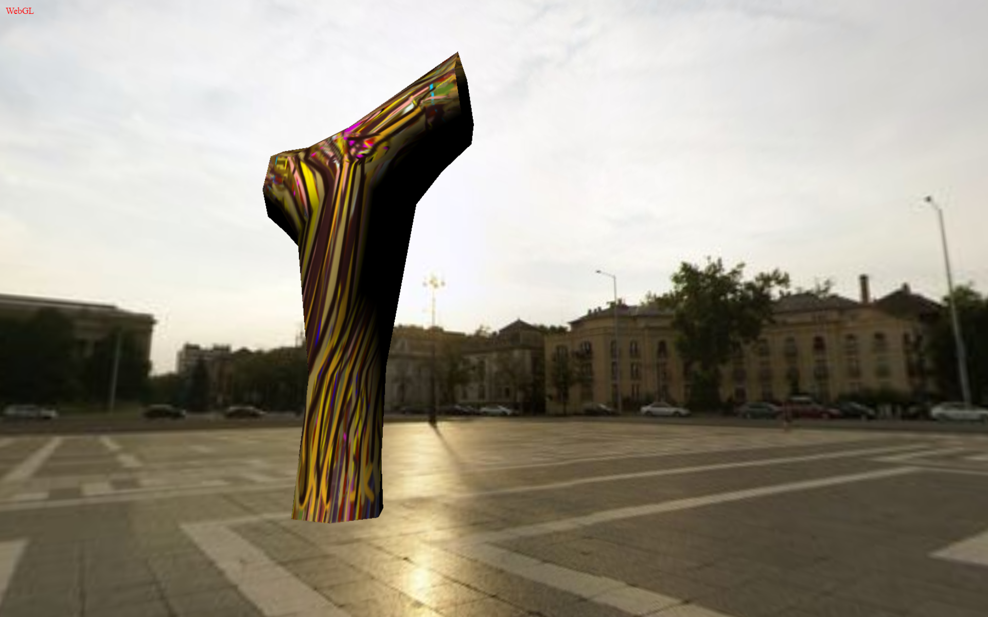
Várt eredmény (transzformációfüggő)

Slide 15
Feladat: rigging
TreeMotion-ben állítsuk be a rigging mátrixokat
a 0-s az egyésgmátrix
a másik kettő
skálázás 1/sqrt(2)
elforgatás +-45 fok
eltolás
z-ben 3-mal
x-ben +-1.5-lel
invertálva!
modellből csontba transzformál

Slide 16
Feladat: rigging a transzformációban
VS-ben
vegyük bele a rigginget a transzformációba
motion.rigging[ui.x] * motion.bones[ui.x] * blendWeights.x + …
TreeMotion-ban
először legyen a boen transzformáció ugyanaz, mint a rigging (invertálás nélkül)
visszakapjuk az eredeti formát
kísérletezzünk azzal, hogy változtatjuk a csonttranszformációt
szűkebb ágvilla, keskenyebb ág, csavarodás…

Slide 17
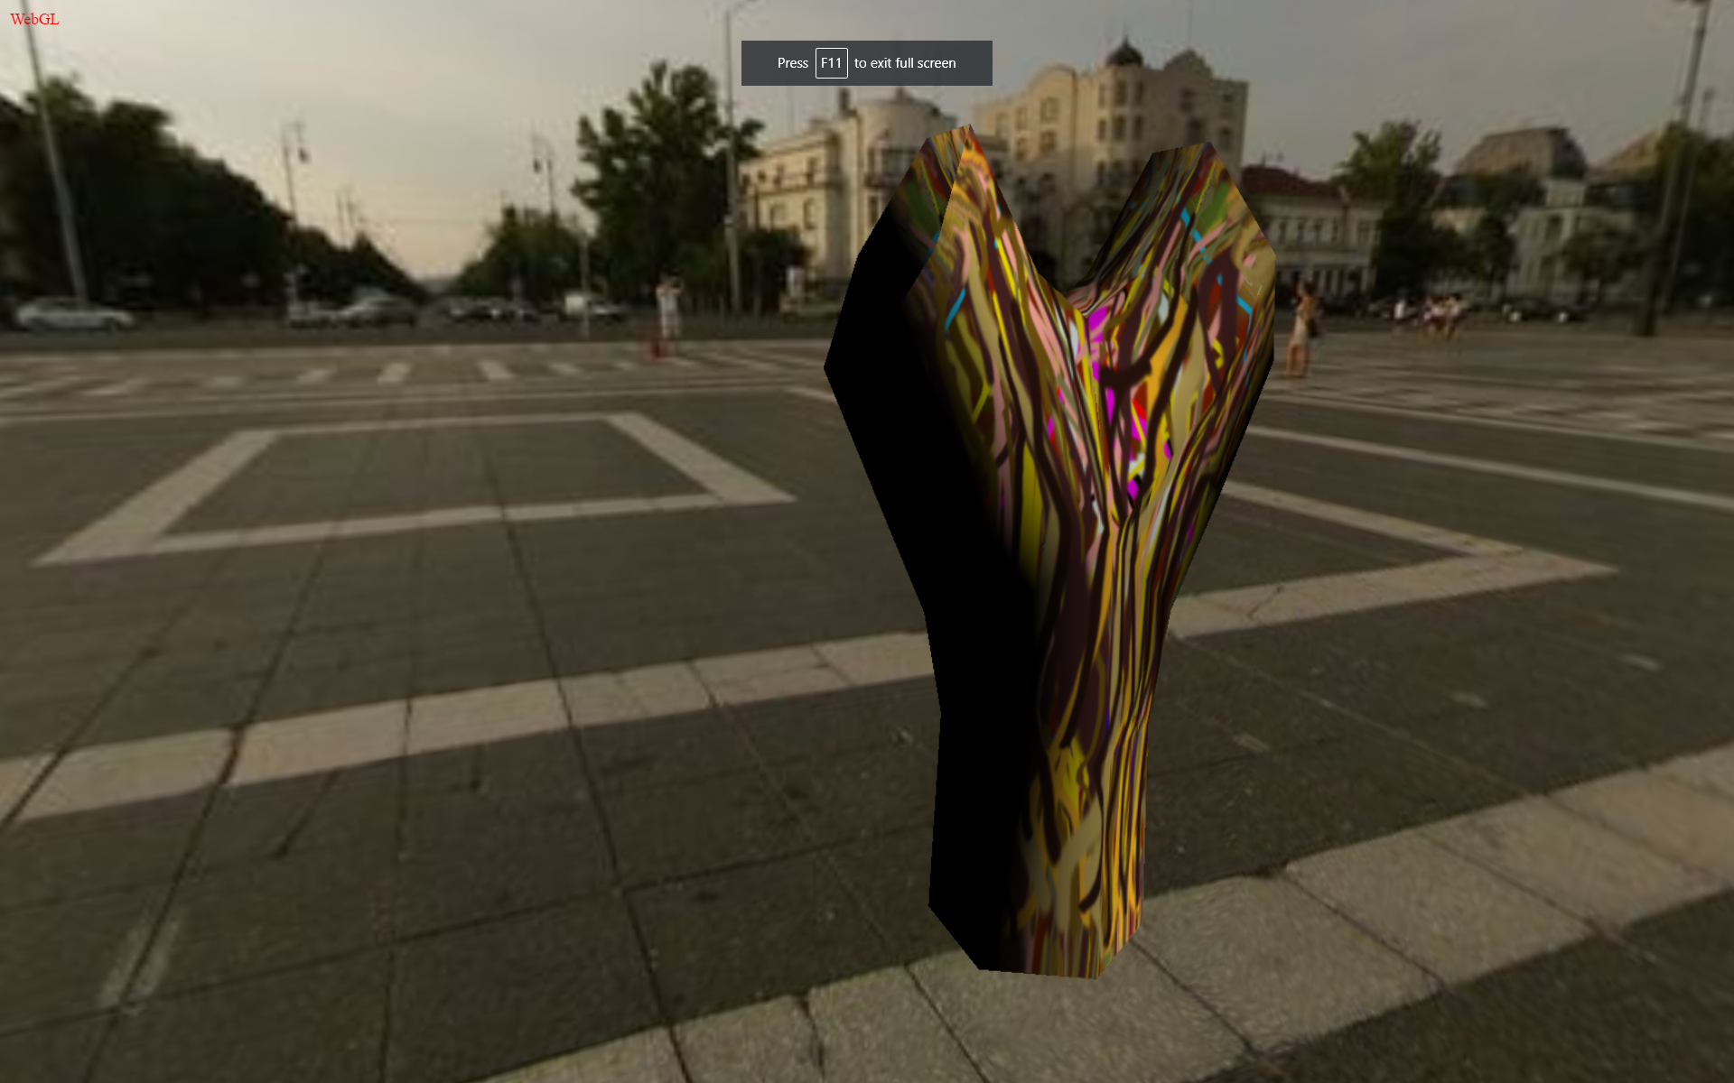
Várt eredmény

Slide 18
Feladat: ághierarchia
gl_InstanceId alapján válasszunk csontokat
ivec3 branches = ivec3(gl_InstanceID, gl_InstanceID*2+1, gl_InstanceID*2+2 );
a kevert mátrix számításánál
motion.bones[branches[ui.x]]
TreeMotion-ben:
a szülő-csont transzformációját csapjuk hozzá az éppen számolt csonthoz (n gyerekei 2n+1 és 2n+2)
mul(bones[iBone]) a végére
9
A
B
C
7
8
4
5
D
E
3
6
1
2
0

Slide 19
Várt kód a shaderben
ivec3 branches = ivec3(gl_InstanceID, gl_InstanceID*2+1, gl_InstanceID*2+2 );
uvec4 ui = uvec4(blendIndices);
mat4 blendedm =
motion.rigging[ui.x] * motion.bones[branches[ui.x]] * blendWeights.x +
motion.rigging[ui.y] * motion.bones[branches[ui.y]] * blendWeights.y +
motion.rigging[ui.z] * motion.bones[branches[ui.z]] * blendWeights.z;
worldPosition = vertexPosition * blendedm * gameObject.modelMatrix;
gl_Position = worldPosition * camera.viewProjMatrix;

Slide 20
Várt kód a TreeMotionban (részlet)
bones[0].set().scale(1f, 1f, 2f).rotate(-1.57f, 1f)
for(iBone in 0 until 127){
bones[iBone*2+2].
set().
scale(0.707f, 0.707f, 0.707f).
rotate(-0.785f, 0f, 1f).
translate(-1.5f, 0f, 3f).
mul(bones[iBone])

Slide 21
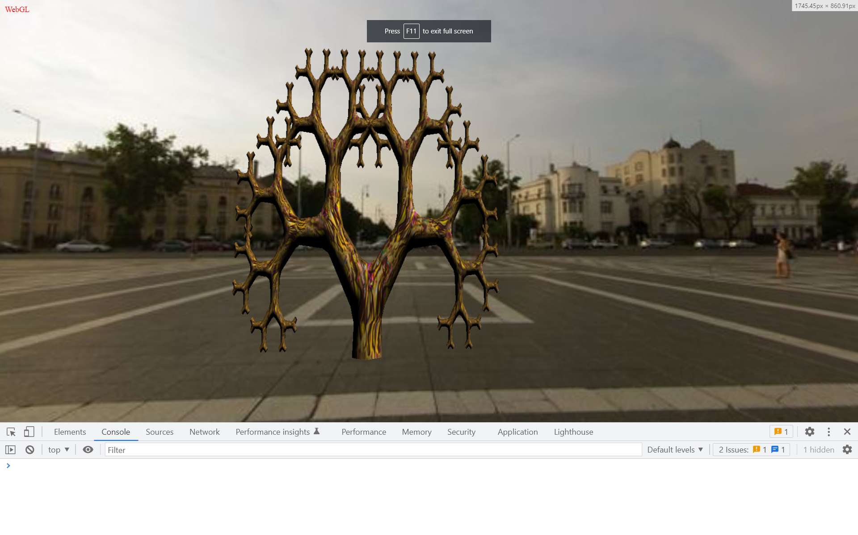
Várt eredmény

Slide 22
3D-sítés
legyen benne csavarás (z körüli forgatás)

Slide 23
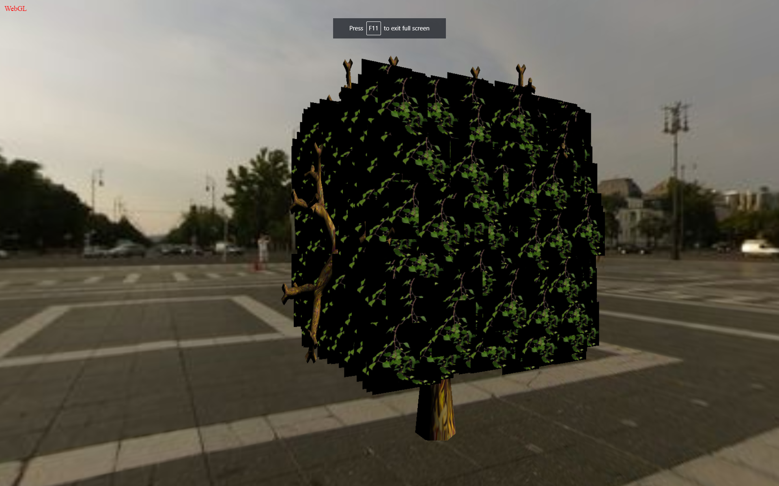
Lombozat
rakjuk be a lombozat gameobjectet
kapott eredmény:
instance-elt plakátok
mind ugyanúgy áll

Slide 24
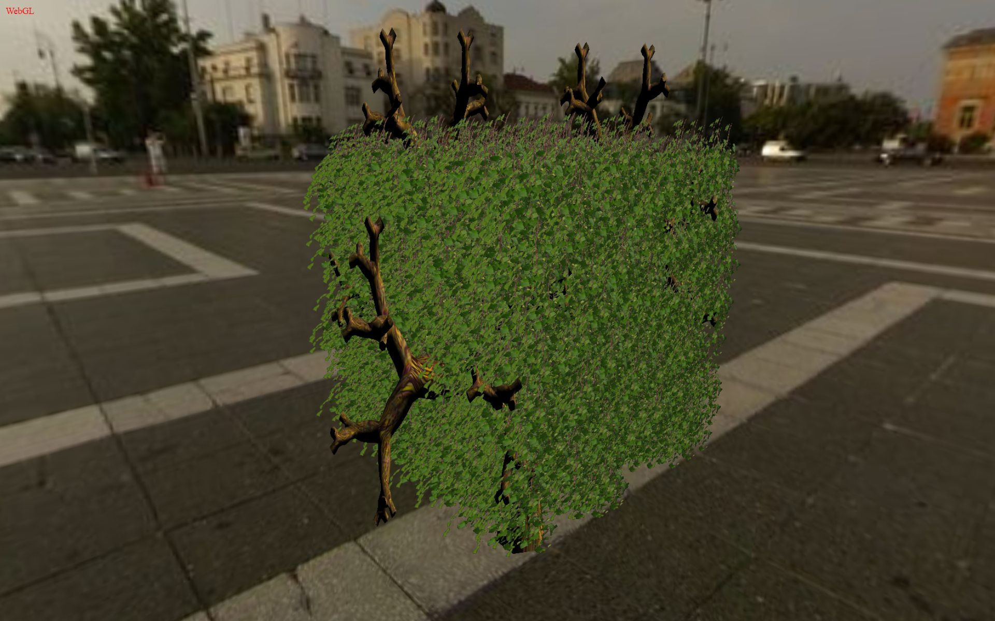
Feladat: alpha test
FS-ben
ha az alpha kisebb mint 0.5, discard

Slide 25
Feladat: random orientációk
már van egy ilyen példányadat, hogy billboardNormal
lást a BillboardGeometry-ben
VS-ben
számoljunk ki két, a normálra és egymásra merőleges vektort (u és v)
keresztszorzat
normalizáljuk is
p.xyz += (u * vertexPosition.x + v * vertexPosition.y) * 0.1;

Slide 26
BillboardsGeometry init
változtassunk a pozícionáló logikán
legyen gömbszerű a lombozat
extra kihívás: az ágak körül legyenek

